Slide 1
Презентация для детей старшего дошкольного возраста на тему: «Готовим руку дошкольника к письму»
ГБДОУ детский сад №32 Выборгского района
г. Санкт-Петербурга
Презентацию подготовила:
воспитатель
Иванова Елена Петровна

Slide 2

Зачем нужно готовить руку ребенка к письму?
Многие родители согласятся с тем, что первоклашке труднее всего приходится на уроках русского языка. Причины здесь кроются в том, что слабые мышцы пальцев и кистей рук малыша быстро устают. Утомляет также и однообразная работа: палочка, крючок, верхнее соединение, нижнее соединение.
Ребенку нужно быть очень внимательным, сосредоточенным и аккуратным, чтобы в тетрадке появилась «пятерка». Задача пап и мам – помочь ему в этом. Для этого надо начать заниматься с ребенком еще до школы.

Slide 3
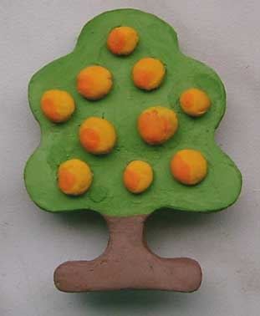
Способы подготовки руки к письму.
Лепка
Самый простой и эффективный способ – это лепка из разных материалов: пластилин и паста для лепки, глина, тесто. Лепка развивает у ребенка моторику рук, цветовое восприятие, воображение, фантазию, творческие способности. Существуют безопасные виды пластилина и пасты для лепки. Они сделаны на растительной основе, без вредных добавок. Они очень мягкие, пластичные, не пачкают руки. Лепите простые фигурки. В этом вам помогут книги по лепке.

Slide 4
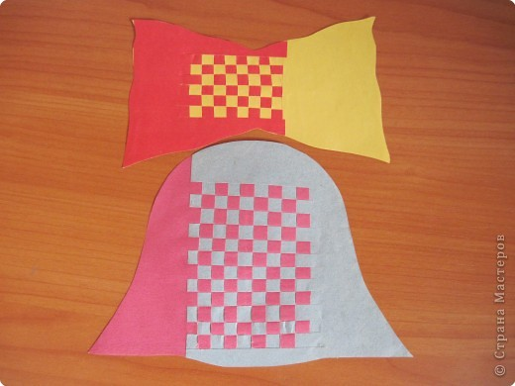
Работа с бумагой
Плетение
Предложите ребенку выполнить разные виды плетений из бумаги и ткани, тесьмы. Например: плетеные коврики из бумажных разноцветных полос.

Slide 5
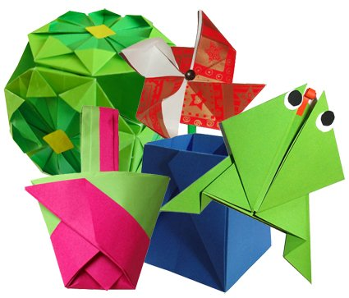
Оригами
Техника оригами невероятно полезна: она развивает мелкую моторику, делает пальчики сильными и ловкими, приучает к аккуратности и внимательности, знакомит с конструированием.

Slide 6
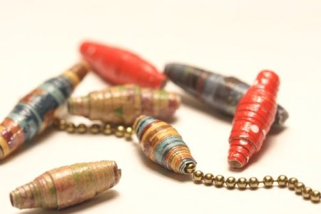
Изготовление бус
Малыши разрезают прямоугольные листы бумаги на треугольники, каждый из которых скручивается в виде бусины, конец ее проклеивается.
Готовые бусины нанизываются на нитку. Выполняемая работа требует координации, аккуратности, настойчивости, т.е. качеств, необходимых для письма. Можно использовать старые обложки журналов, обрезки цветной бумаги.
Дети изобретают разные по размеру и цвету бусины, нанизывают их на длинную нить.

Slide 7
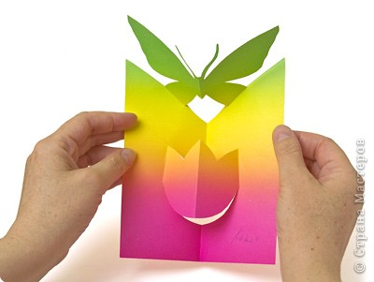
Работа с ножницами
Необходимо научить малыша уверенно пользоваться ножницами. Здесь подойдут следующие упражнения: симметричное вырезание, аппликация, а также вырезание ножницами различных фигурок из старых открыток, картинок – полезное и увлекательное занятие для будущих школьников (проследите только, чтобы ножницы были достаточно острыми, не заминали края бумаги и с тупыми закругленными концами).

Slide 8
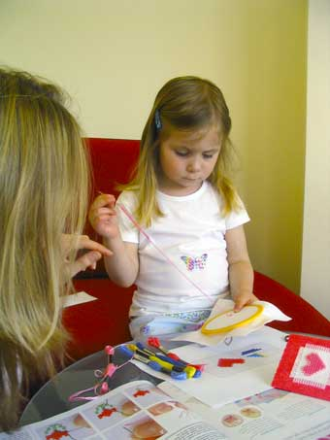
Занятия рукоделием
Шитье, вышивка, вязание, бисероплетение.
Начинать лучше с вышивки крестом. Она способствует быстрому развитию пространственного воображения и абстрактного мышления. Используйте наборы для вышивания. Они обычно сопровождаются картинкой, которая дает ребенку представление о том, что должно получиться в результате.

Slide 9
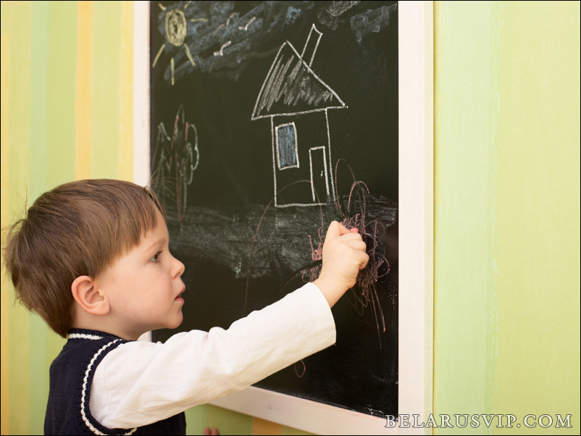
Рисование
Рисование различными материалами: ручкой, простым карандашом, цветными карандашами, мелом). Дети в школе неуверенно чувствуют себя у доски, поскольку писать мелом на доске сложнее, чем карандашом на бумаге. Дайте ребенку возможность потренироваться рисовать и писать на доске до школы.

Slide 10
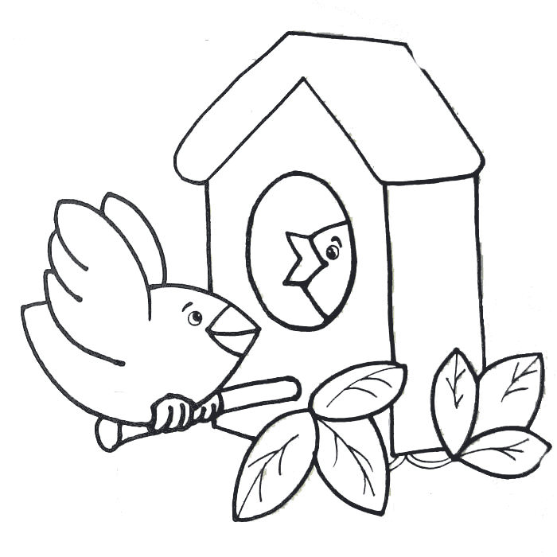
Раскрашивание
Обязательно купите малышу несколько книжек – раскрасок. Постарайтесь не рисовать фломастерами: они не требуют никаких усилий от ребенка и не развивают мышцы пальцев руки. Отдайте предпочтение простым или цветным карандашам. Рисунки для раскрашивания должны быть крупные и понятные, простые и с толстыми контурами.

Slide 11
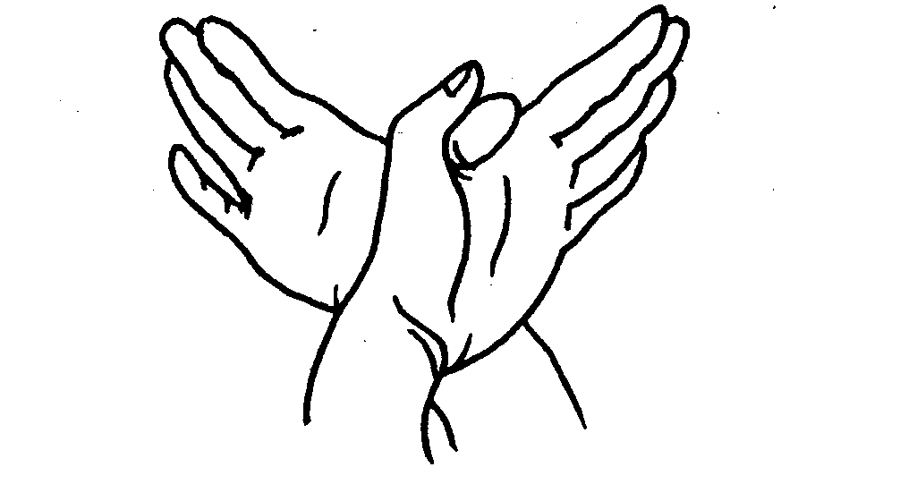
Тренировка пальцев
«Пальчиковые» игры – инсценировка каких-либо рифмованных историй, сказок, стихов при помощи пальцев. «Пальчиковая» гимнастика.
Например:
На моей руке пять пальцев,
Пять хватальцев, пять держальцев.
Чтоб строгать и чтоб пилить,
Чтобы брать и чтоб дарить.
Их не трудно сосчитать:
Раз, два, три, четыре, пять!
А также пальчиковая гимнастика

Slide 12
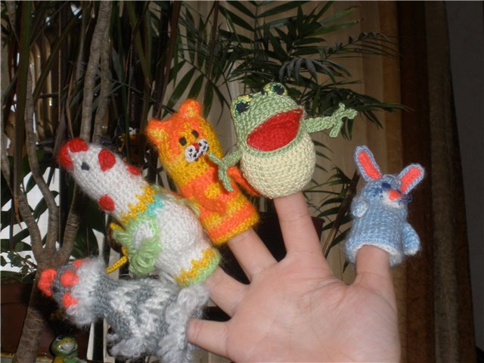
«Пальчиковые» театры
Для развития сенсомоторики используйте «пальчиковые» театры. Подобные домашние представления способствуют развитию речи детей, внимательности, а также уверенности в себе.

Slide 13
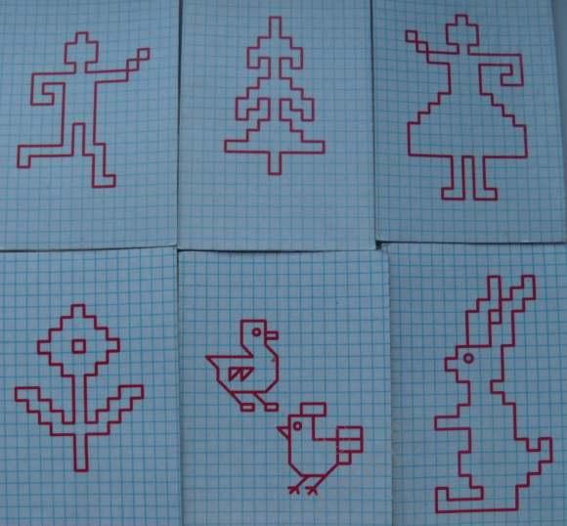
Графические упражнения

Slide 14
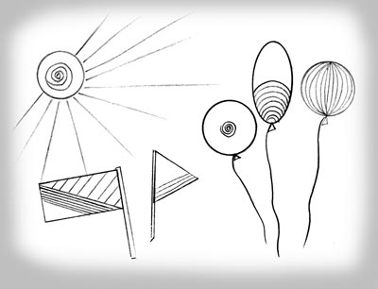
Штриховки

Slide 15
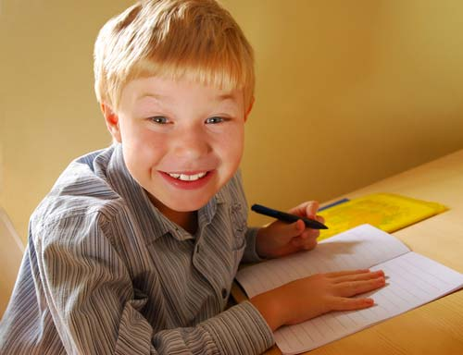
Заключение
Дорогие родители!
Старайтесь делать игру – занятием, а любое занятие превращать в увлекательную игру. Хвалите ребенка за любое достижение. Терпения и успехов вам и вашему малышу в трудном деле подготовки к обучению письму!

